Slide 1
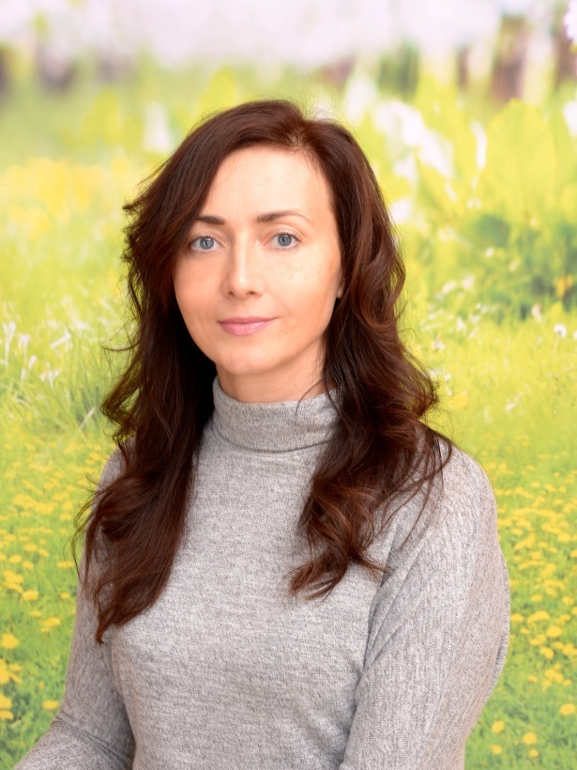
Министерство образования Республики Мордовия
Портфолио
Исайкиной Ольги Михайловны,
педагога-психолога
МДОУ «Детский сад №91 компенсирующего вида» г. о. Саранск
ФИО: Исайкина Ольга Михайловна
Дата рождения: 23.01.1976 г.
Профессиональное образование: высшее, МГПИ им. М.Е. Евсевьева, 1998, специальность «Олигофренопедагогика» с дополнительной специальностью «Психология», квалификация «Олигофренопедагог. Педагог – психолог» . Диплом БВС №0450562 23 июня 1998г.
Стаж педагогической работы (по специальности): 7
Общий трудовой стаж: 22
Наличие квалификационной категории: первая кв. категория
Дата последней аттестации: _____2021 г.

Slide 2
ПРЕДСТАВЛЕНИЕ ИННОВАЦИОННОГО ПЕДАГОГИЧЕСКОГО ОПЫТА педагога-психолога МДОУ «Детский сад №91 компенсирующего вида» г.о. Саранск Тема: «Арттерапия как средство коррекции эмоционально-волевой сферы» https://ds91sar.schoolrm.ru/sveden/employees/11232/377933/

Slide 4
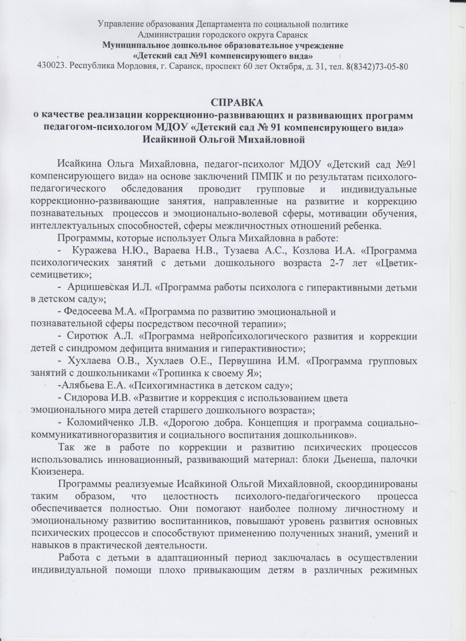
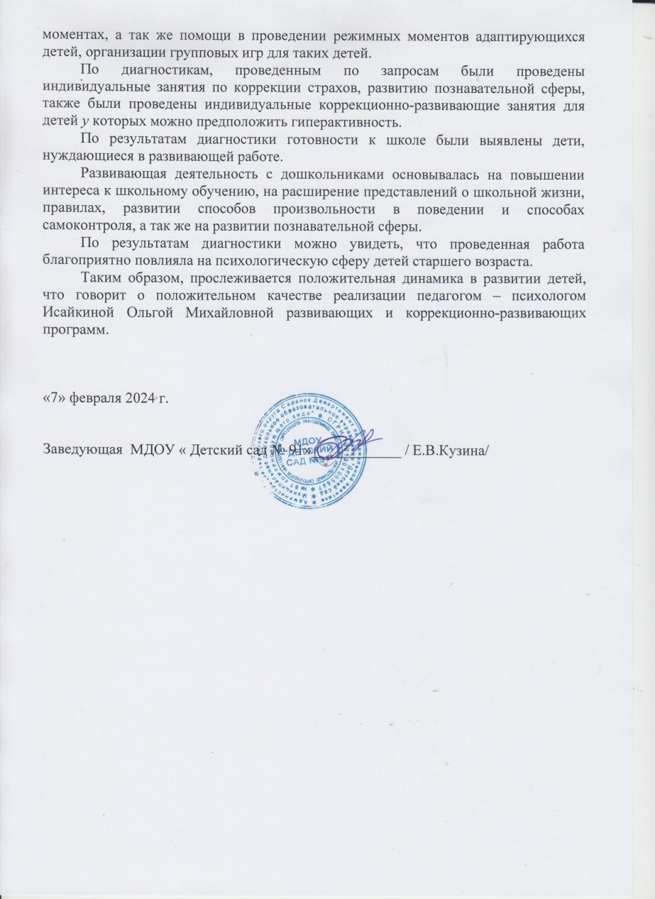
Качество реализации коррекционно-развивающих и развивающих программ

Slide 5
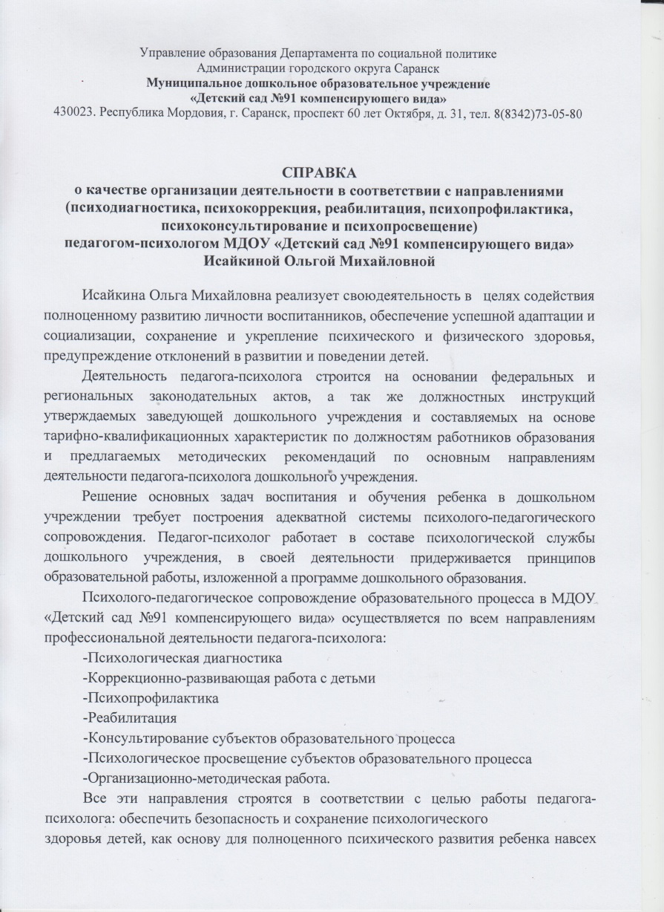
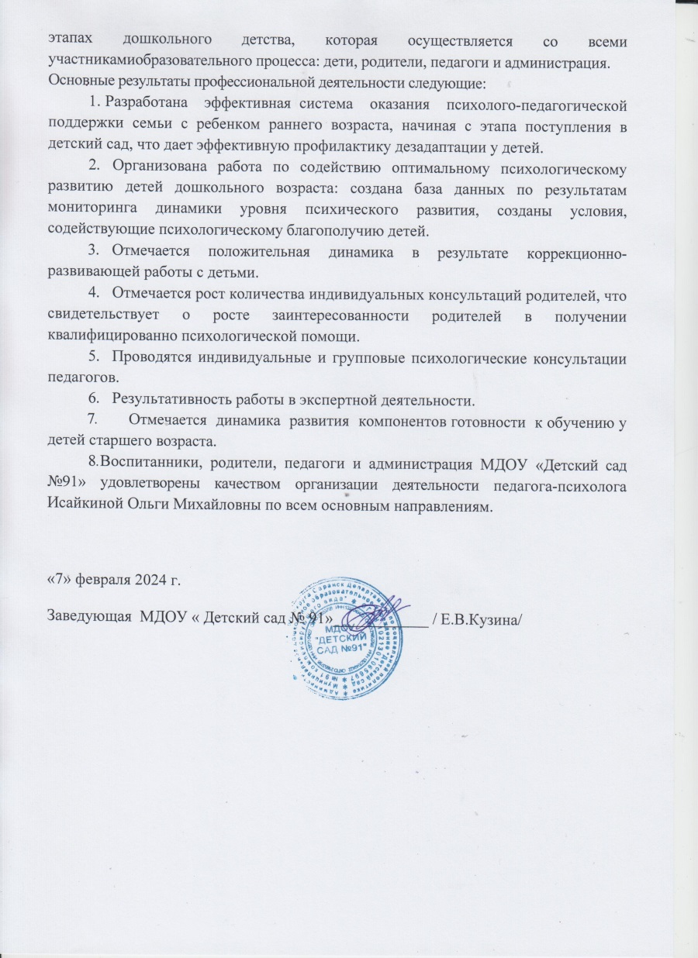
Качество организации деятельности в соответствии с направлениями (психодиагностика, психокоррекция, реабилитация, психопрофилактика, психоконсультирование и психопросвещение)

Slide 6
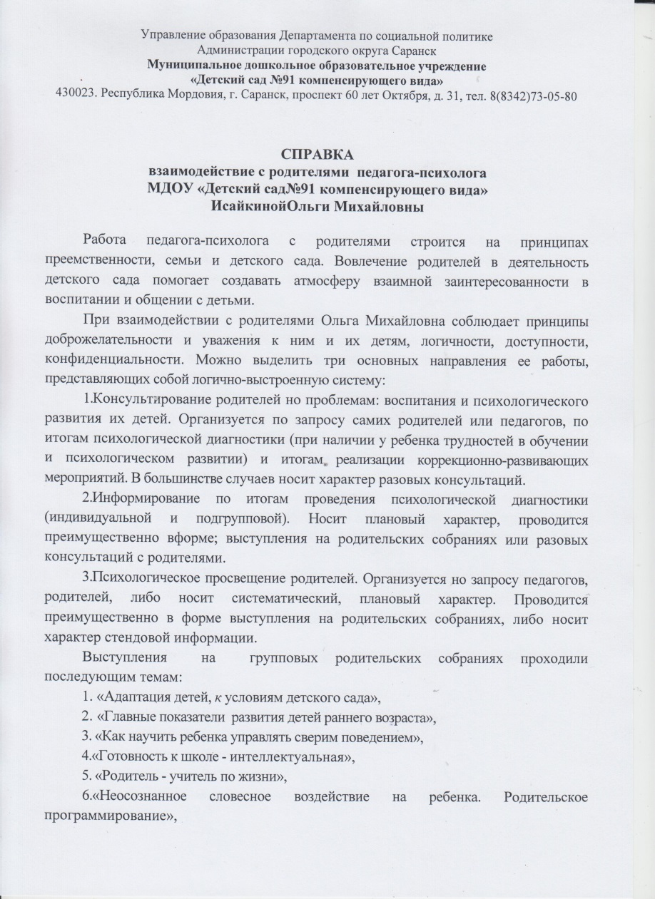
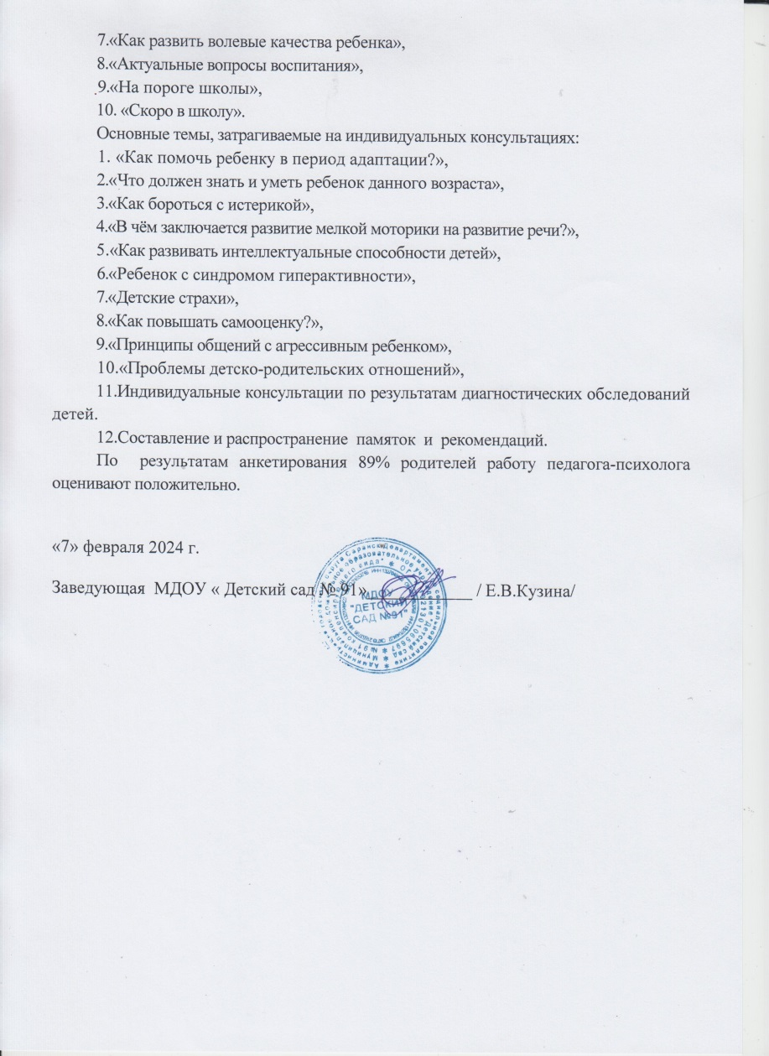
Взаимодействие с родителями

Slide 7
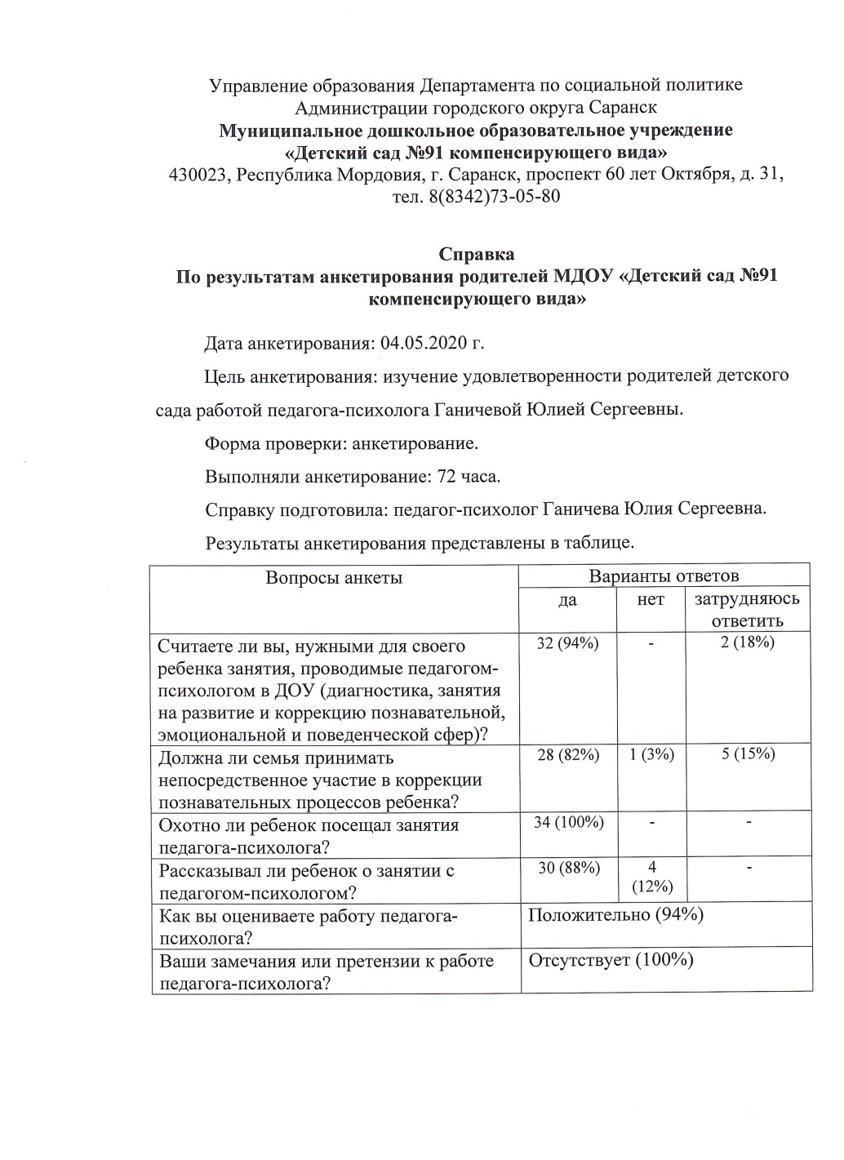
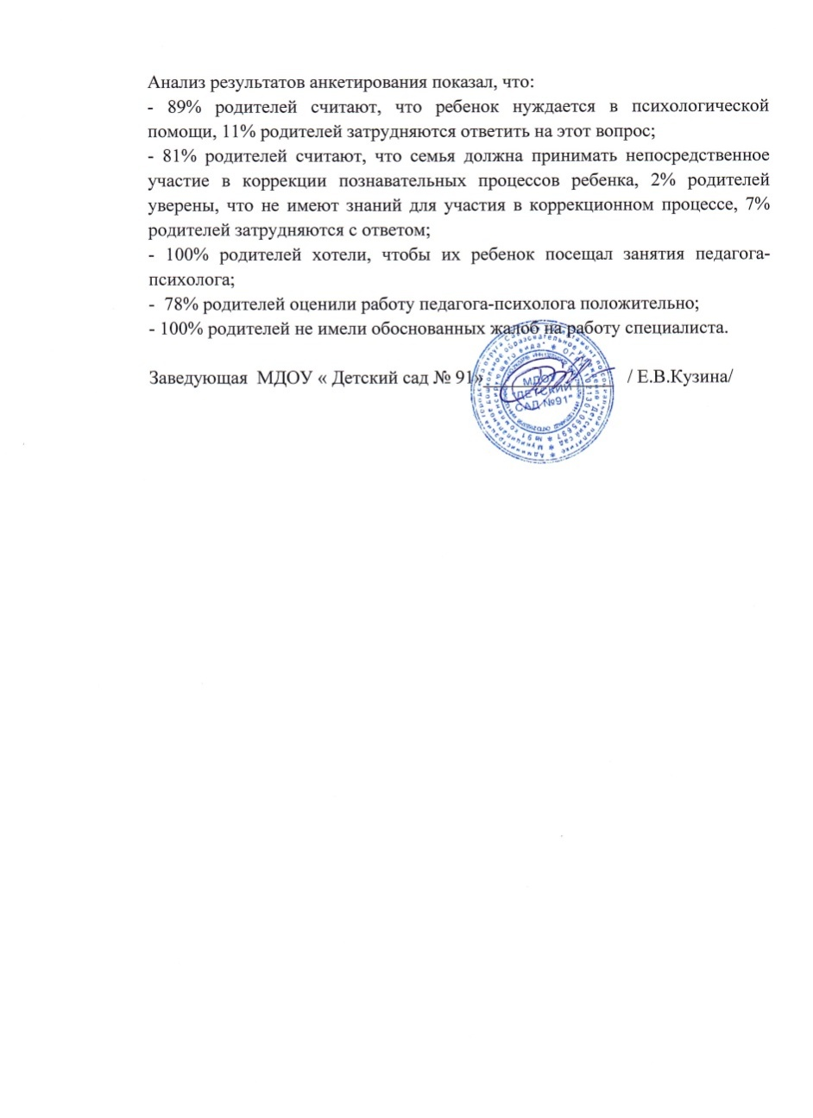

Slide 8
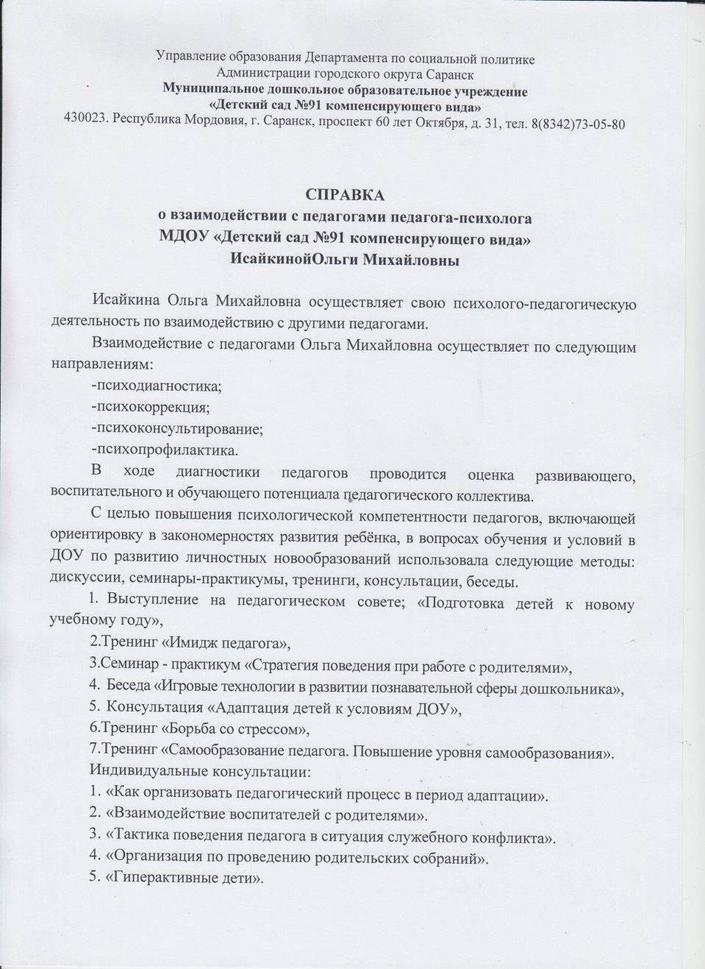
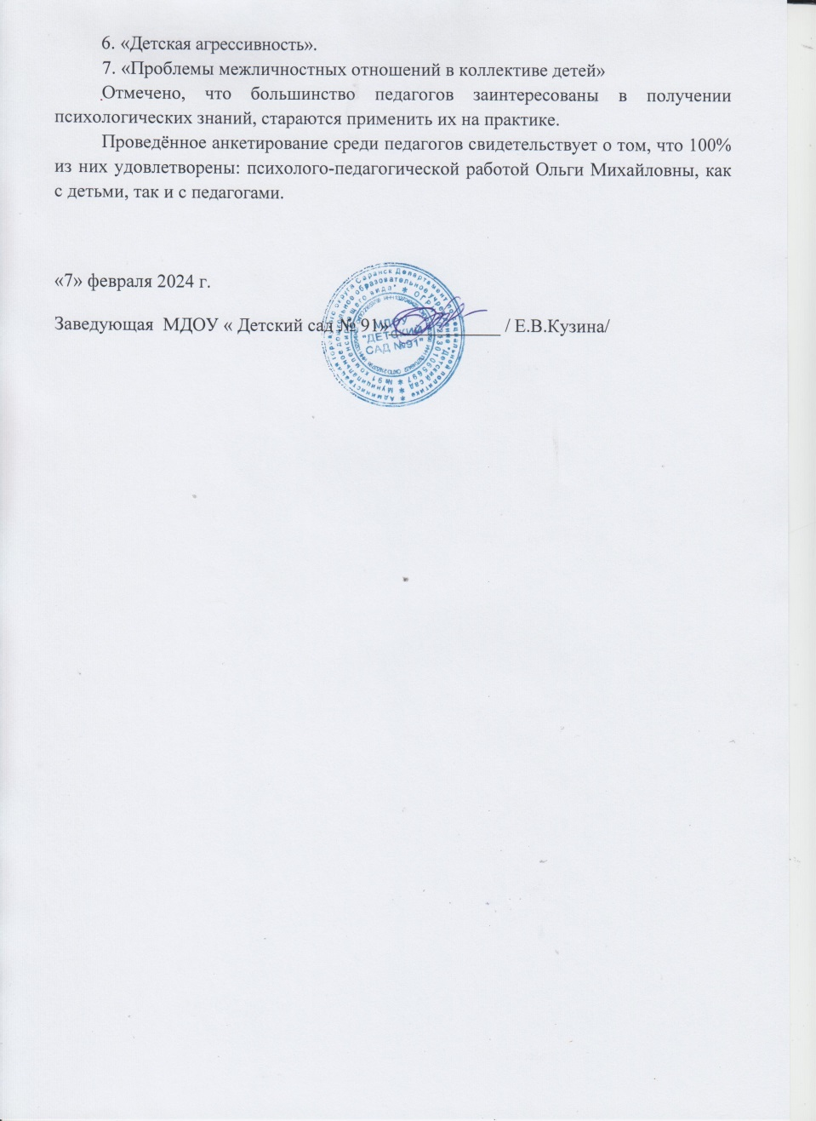
Взаимодействие с педагогами

Slide 9
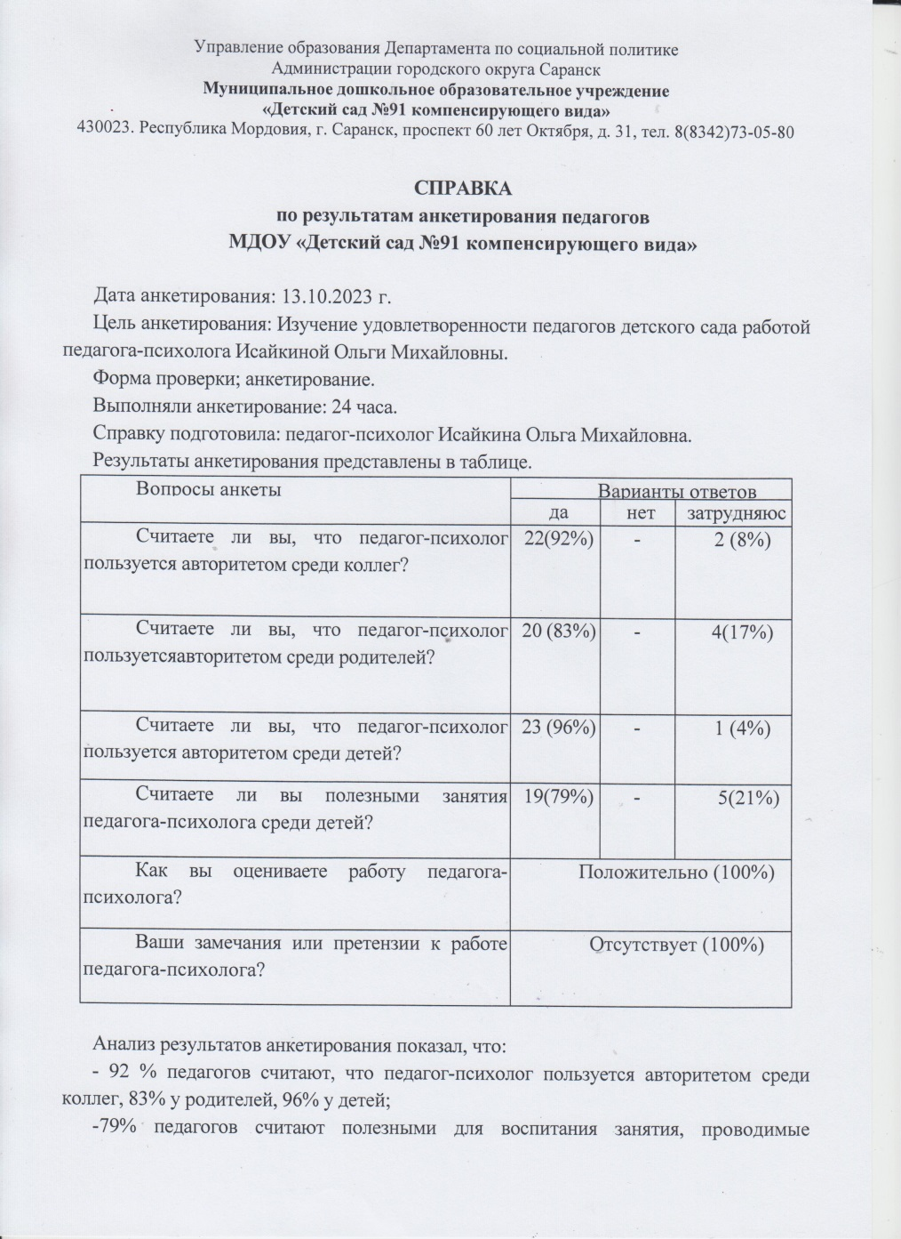
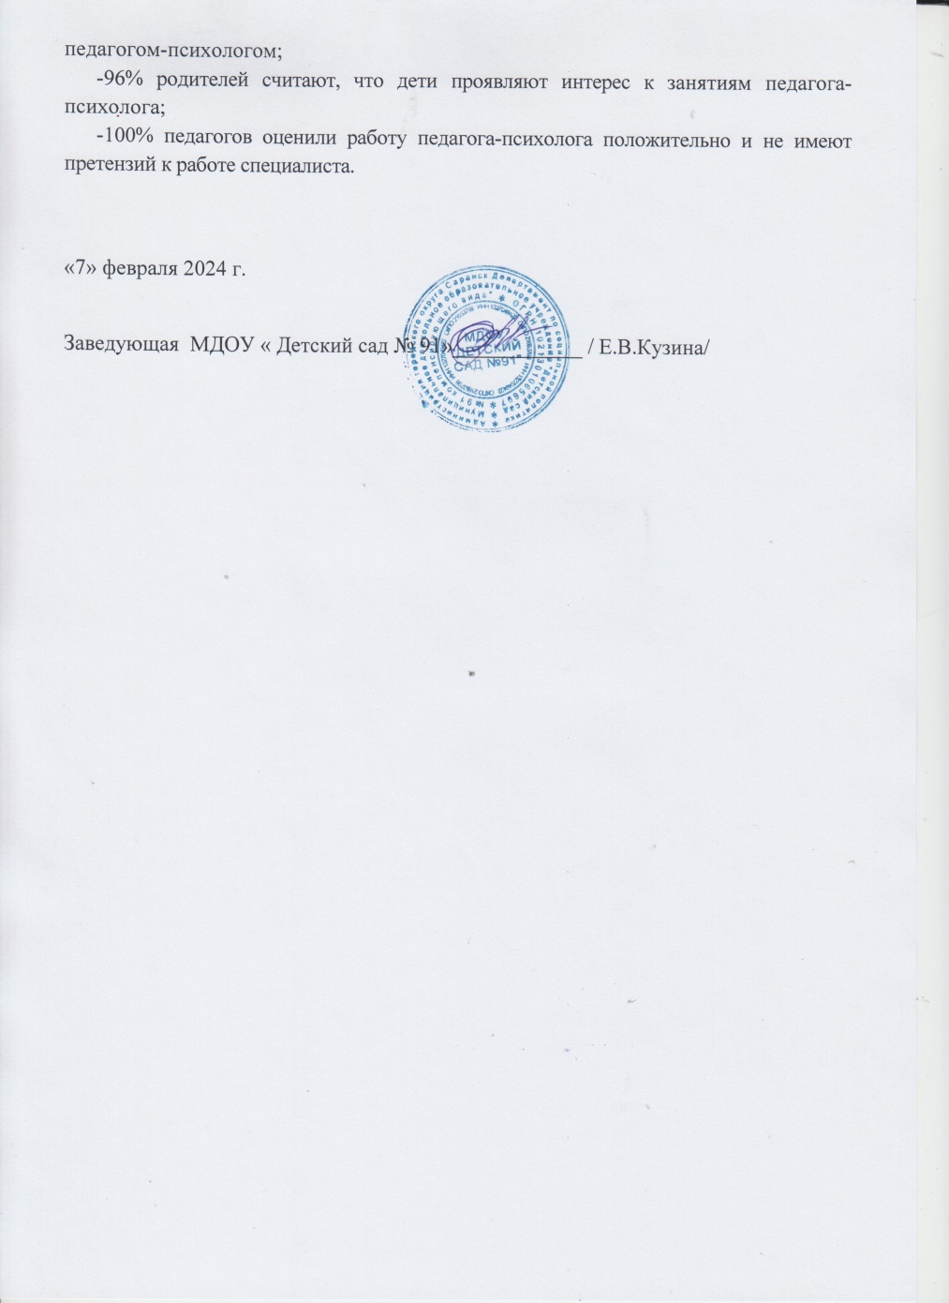

Slide 10
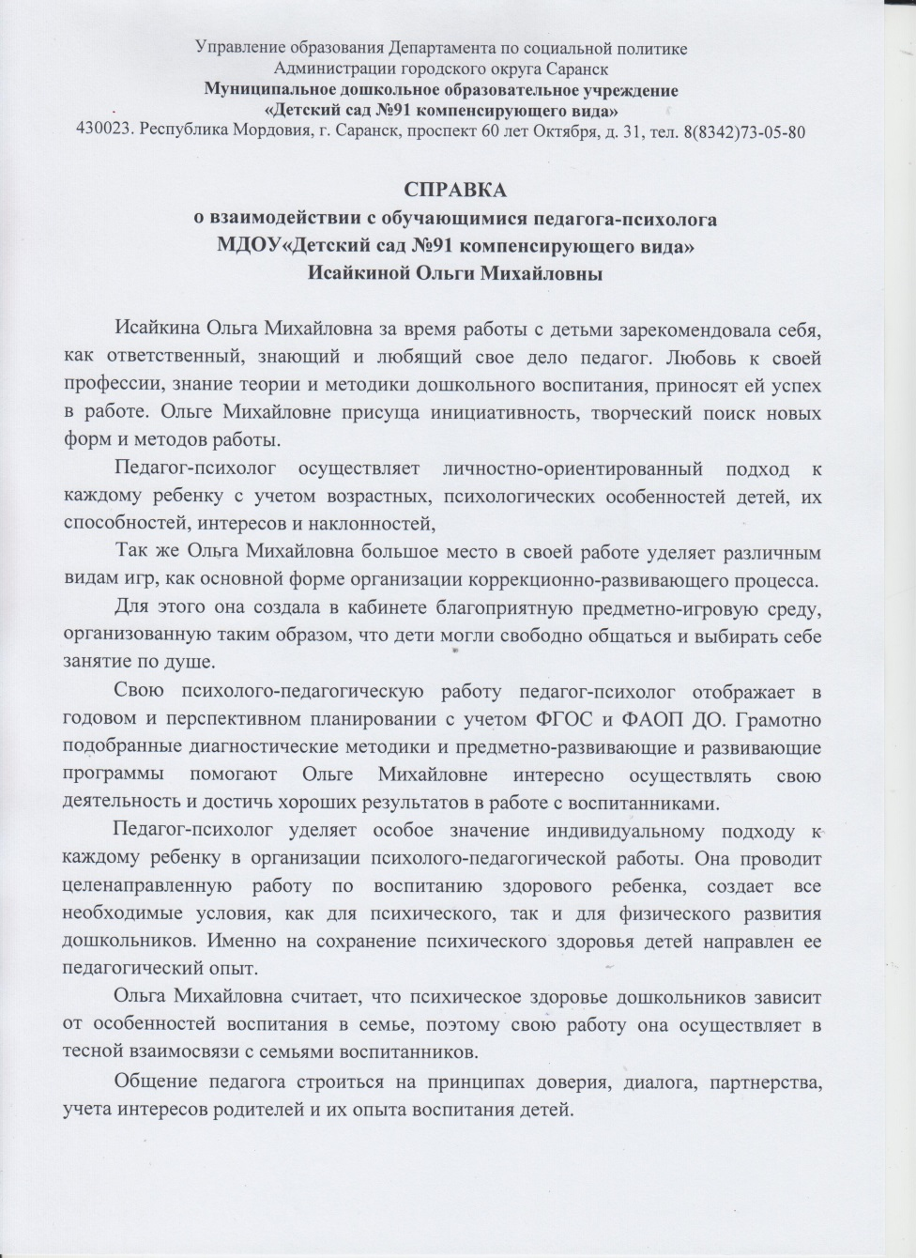
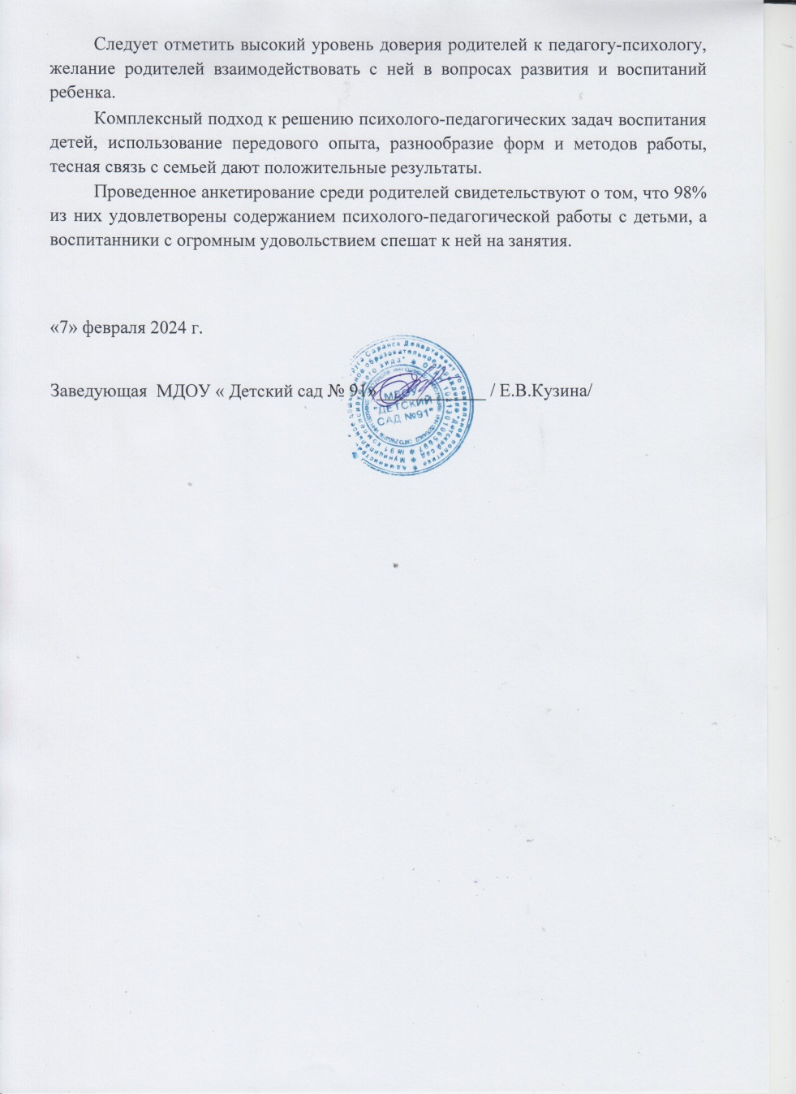
Взаимодействие с обучающимися

Slide 11
Результаты участия в инновационной деятельности (экспериментальной деятельности)

Slide 12
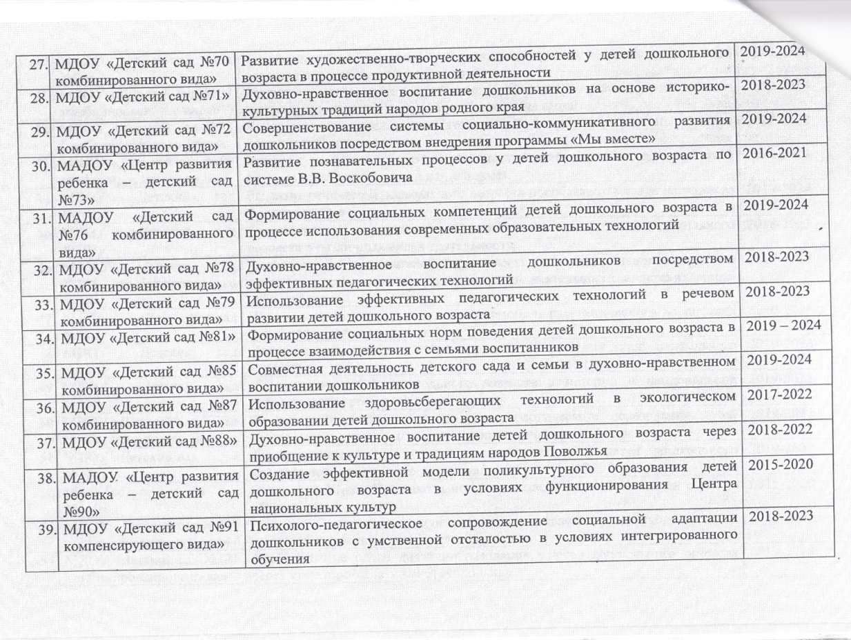

Slide 13
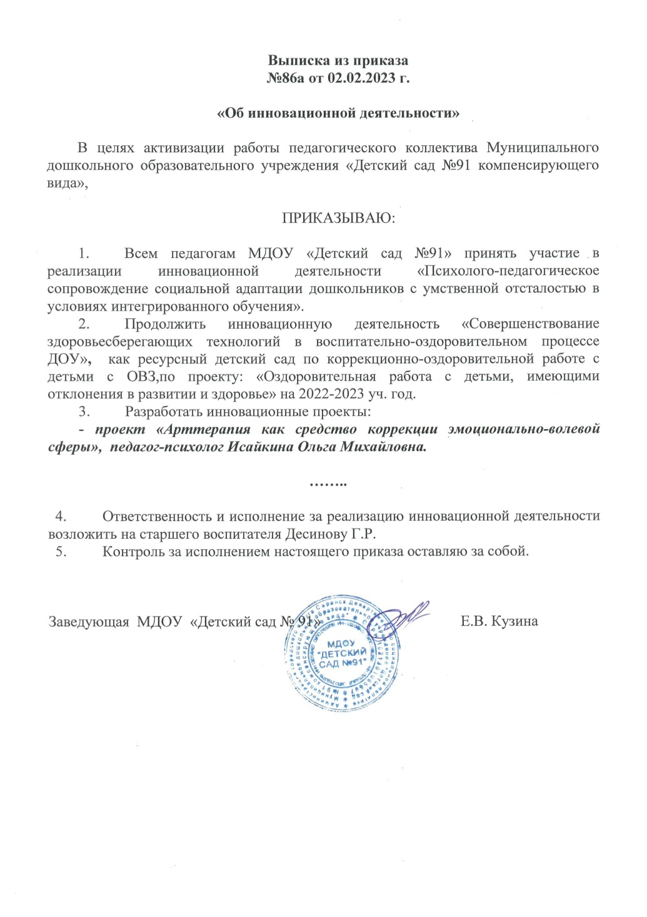
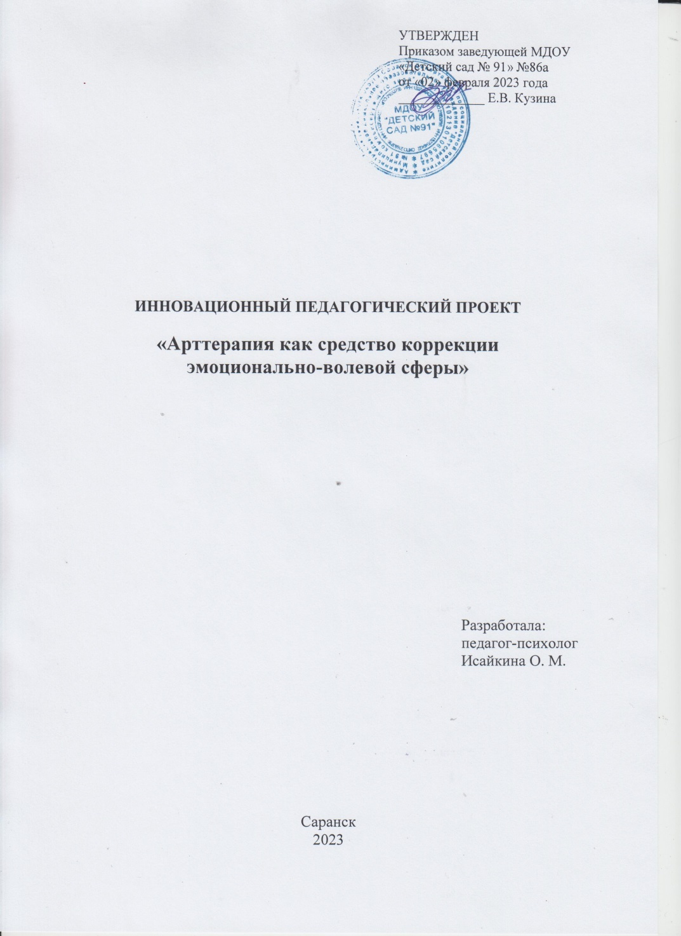

Slide 15
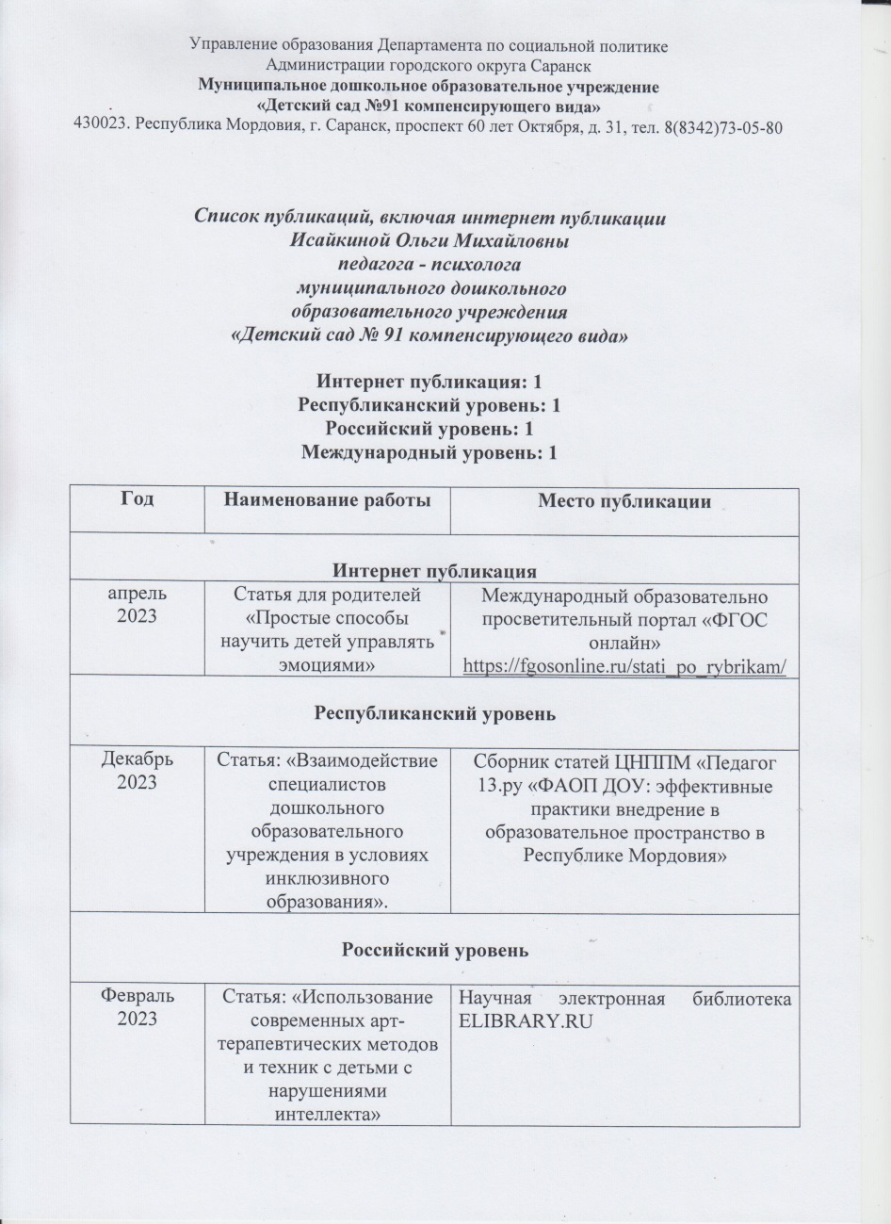
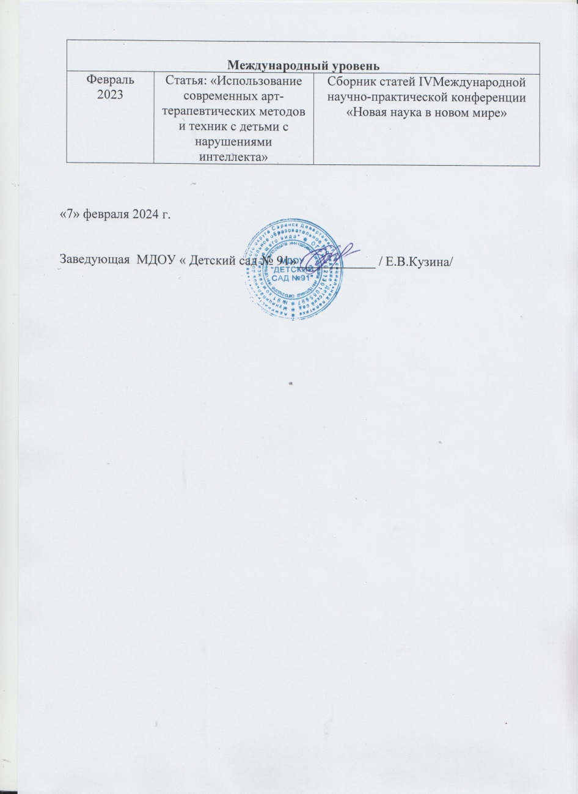
Наличие публикаций

Slide 17
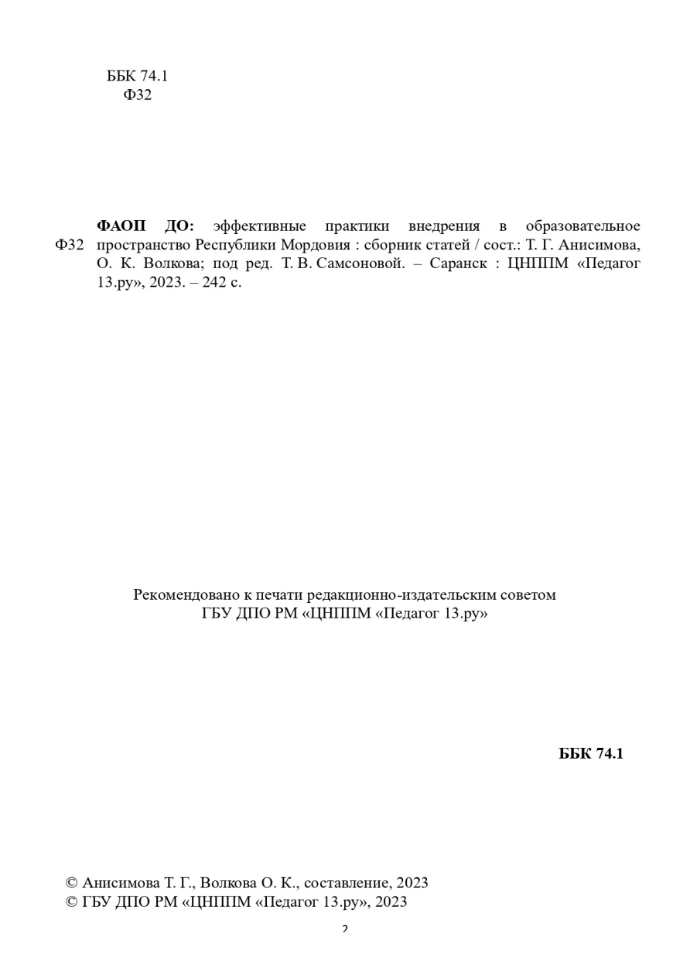

Slide 18
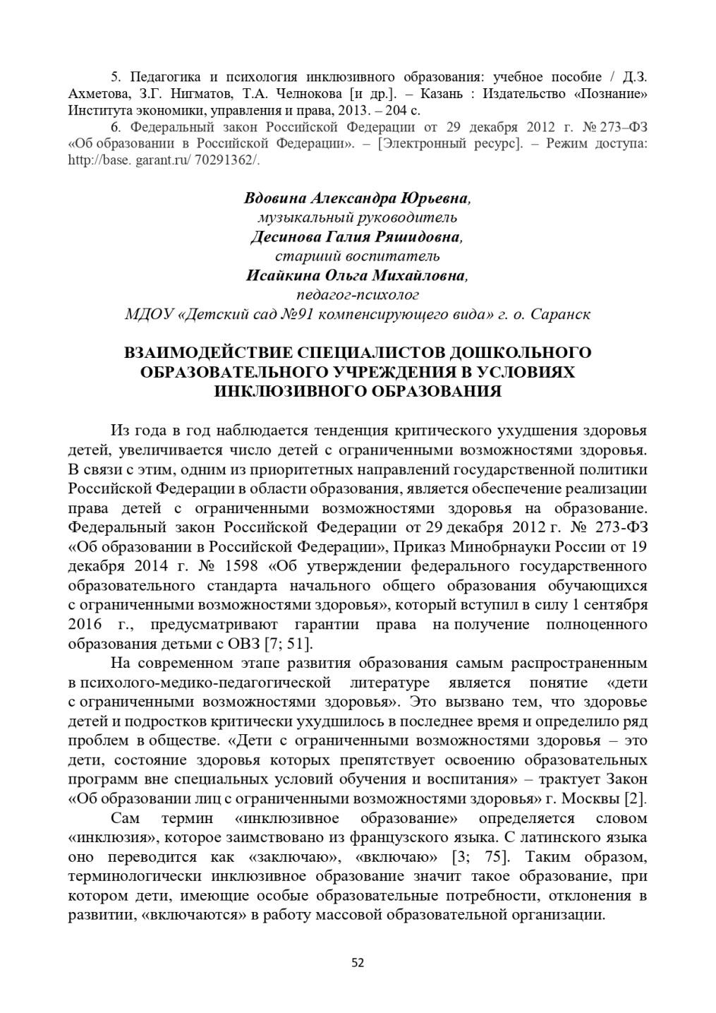
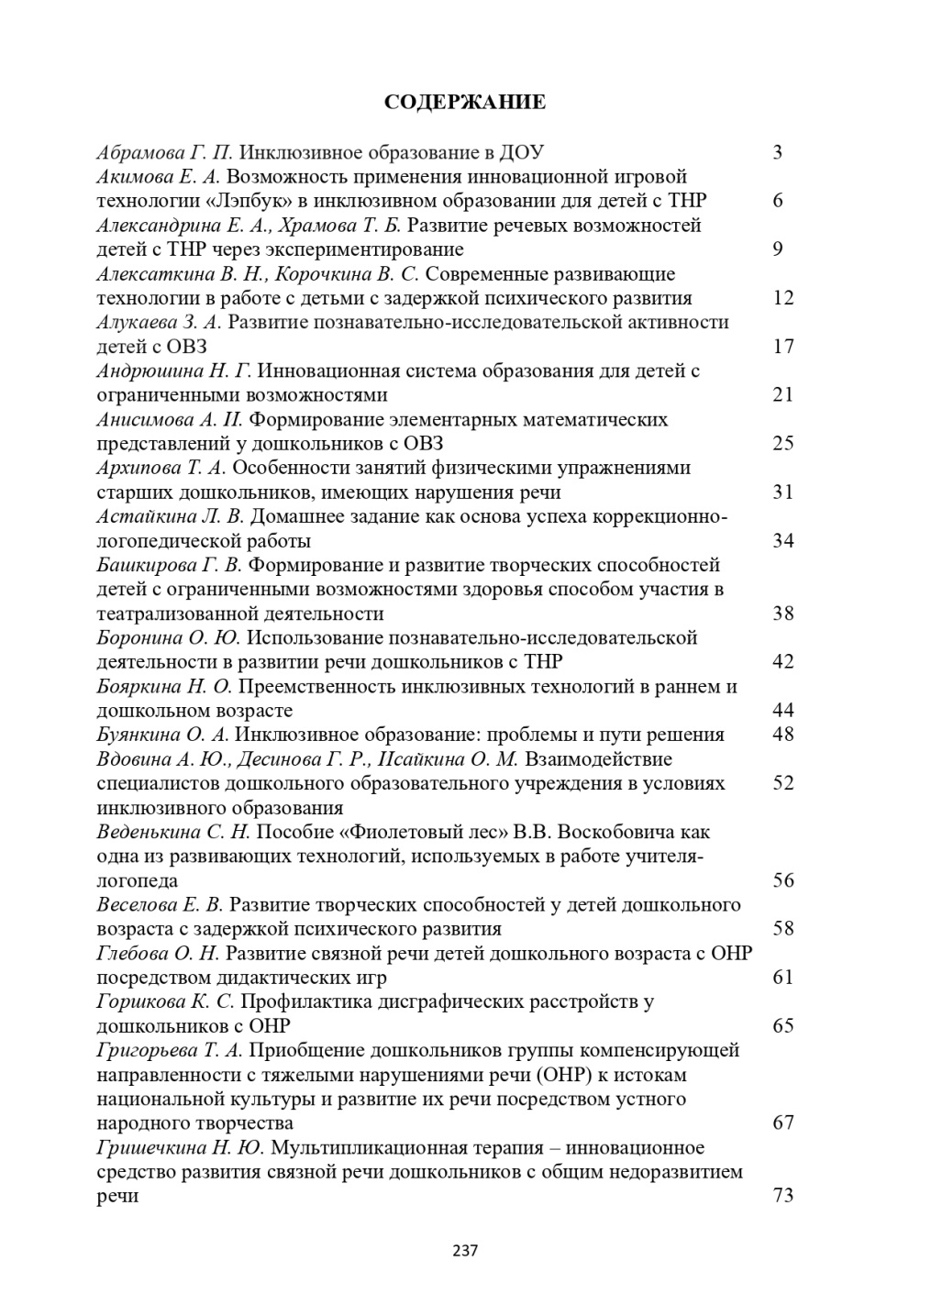

Slide 20
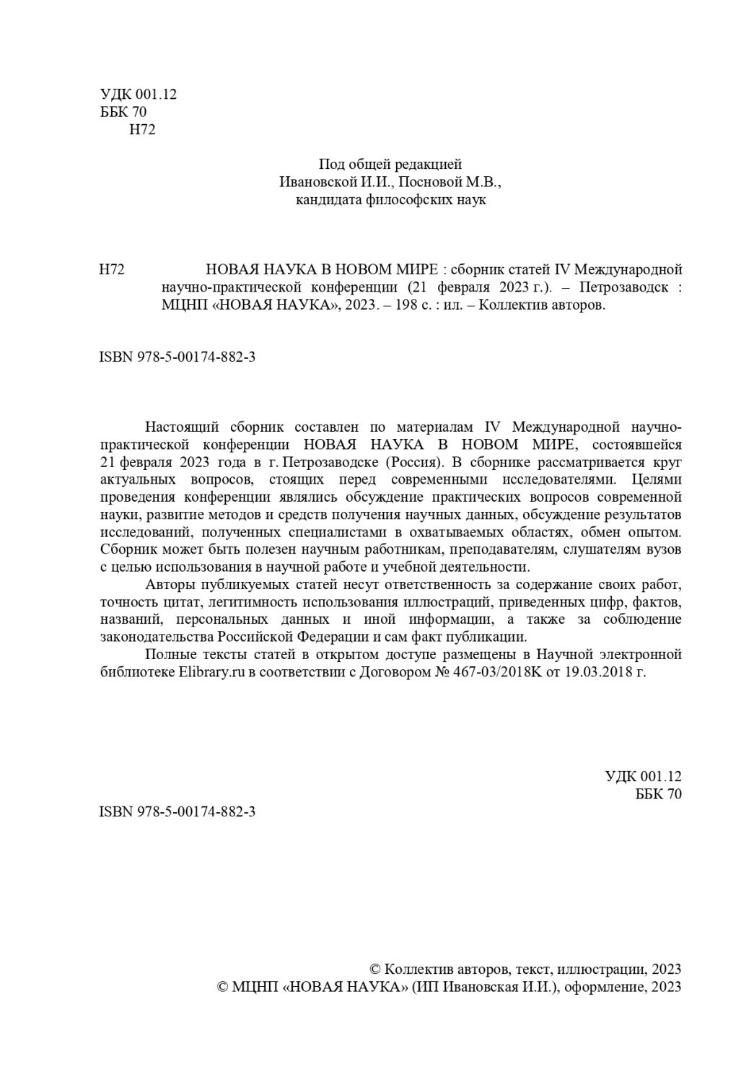

Slide 21
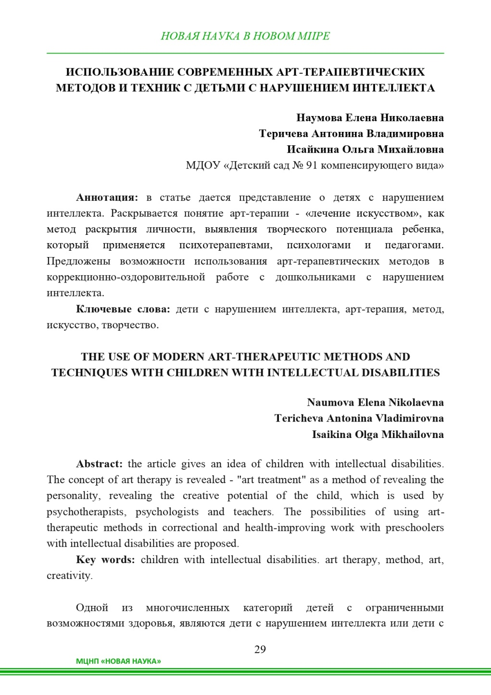

Slide 22
Выступления на заседаниях методических советов, научно-практических конференциях, педагогических чтениях, семинарах, секциях, форумах, радиопередачах (очно)

Slide 23
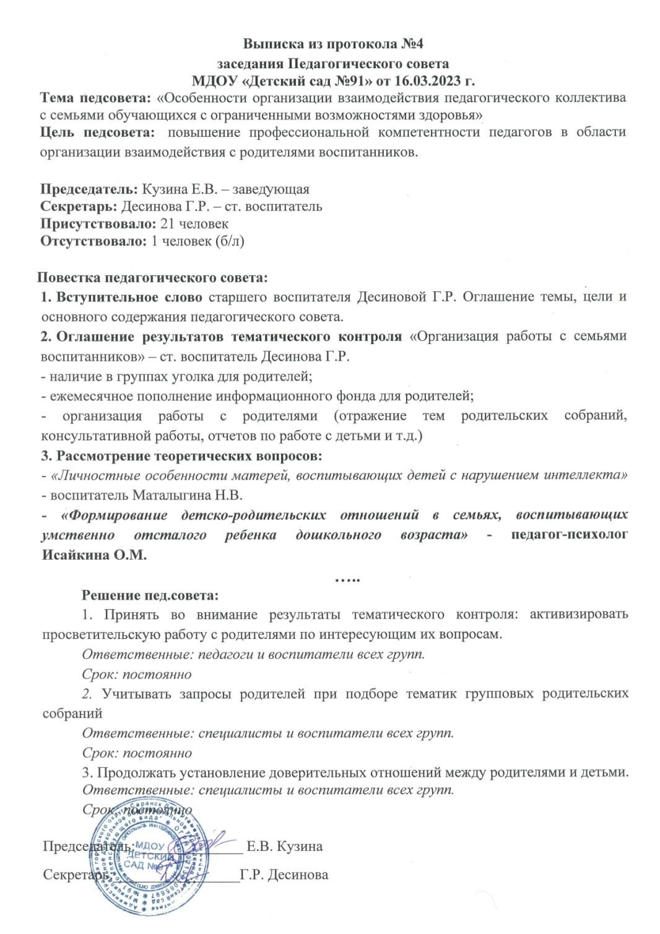

Slide 24
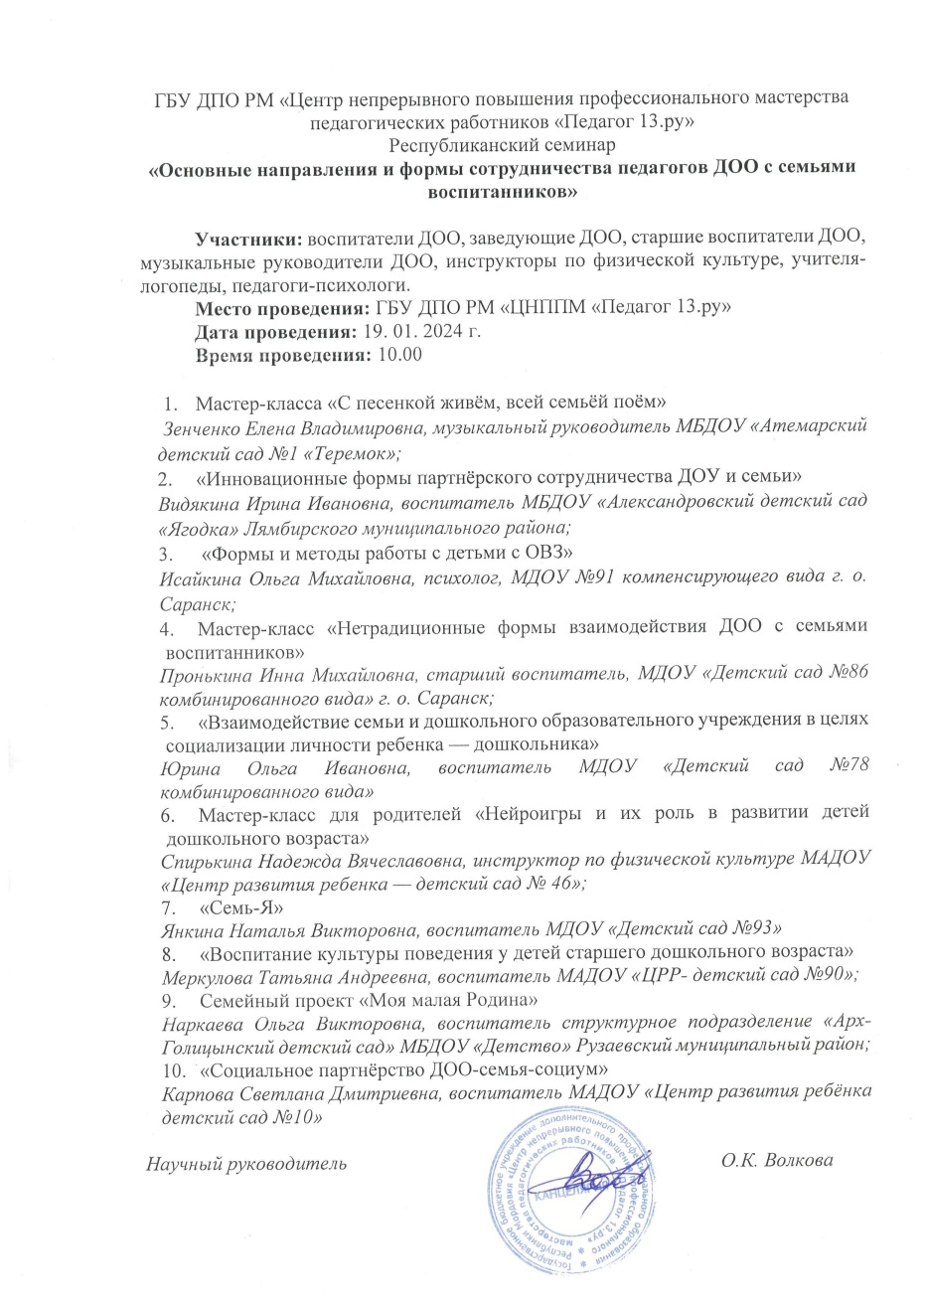

Slide 25
Проведение мастер-классов, открытых занятий, мероприятий (очно)

Slide 26
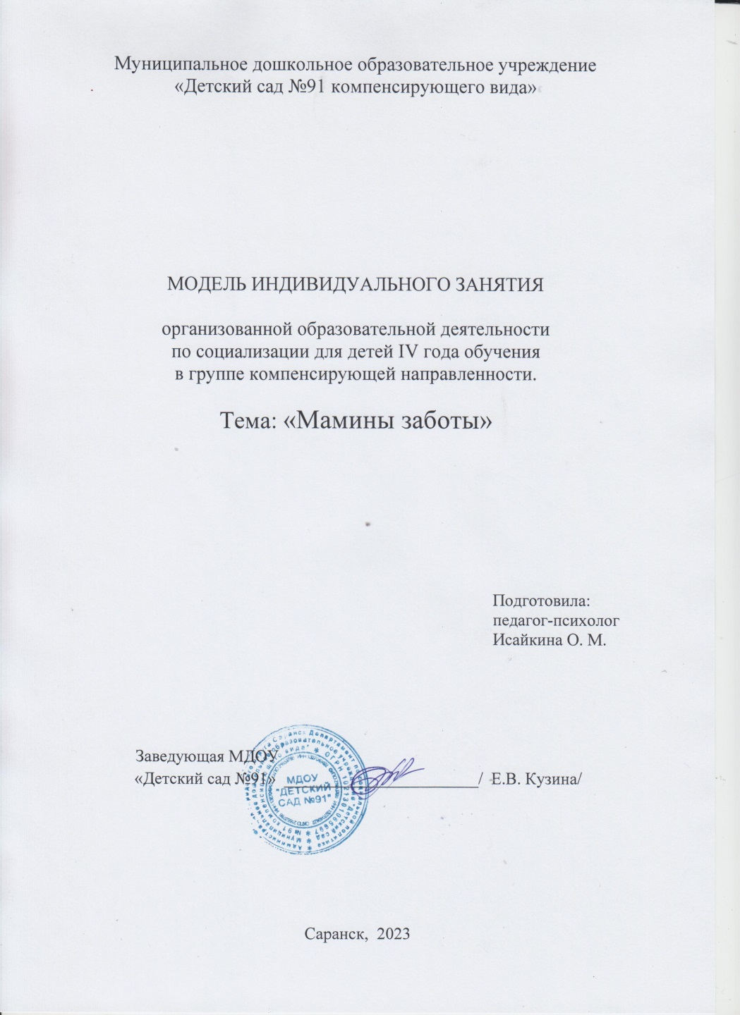

Slide 28
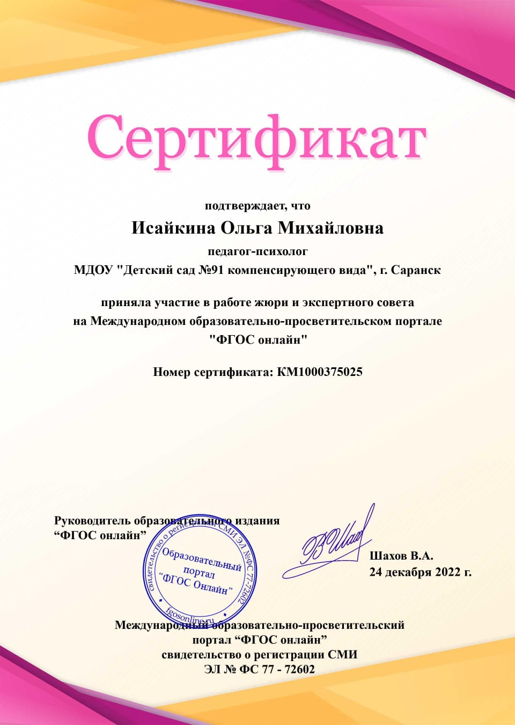
Экспертная деятельность

Slide 29
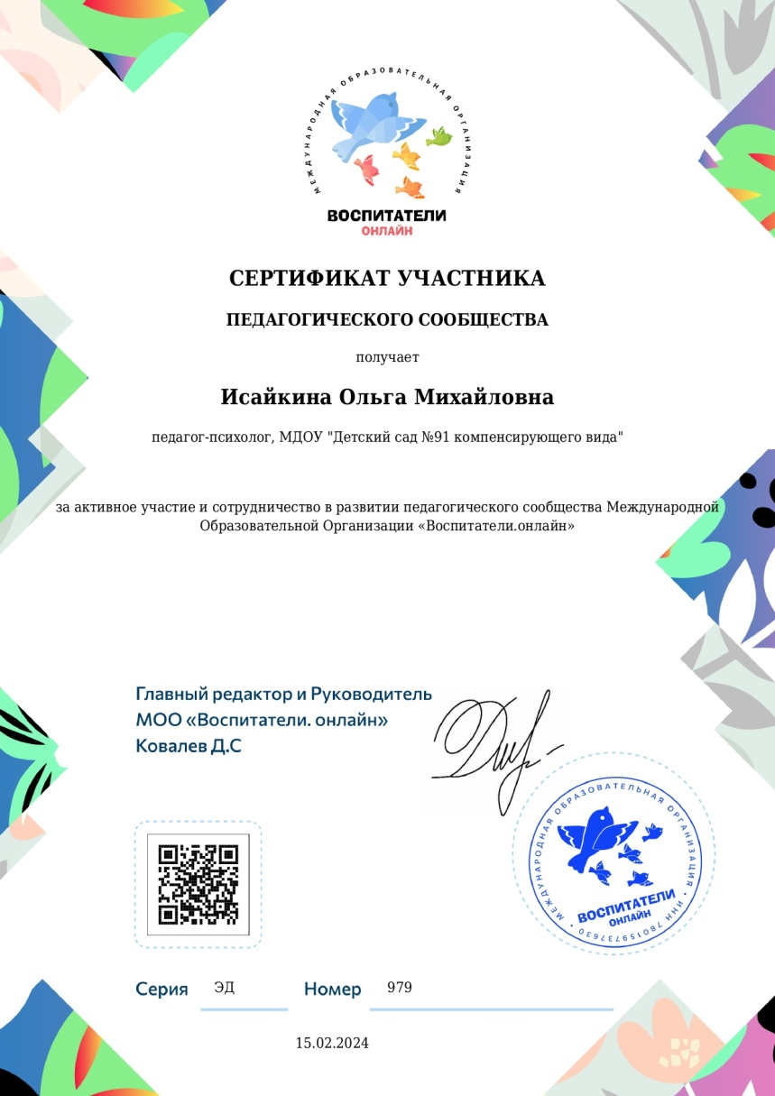
Общественно-педагогическая активность педагога: участие в работе педагогических сообществ

Slide 30
Участие педагога в профессиональных конкурсах

Slide 32
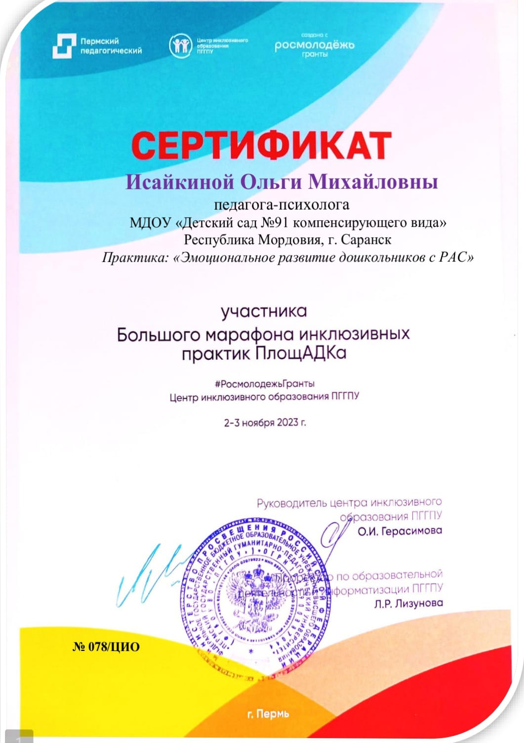

Slide 33
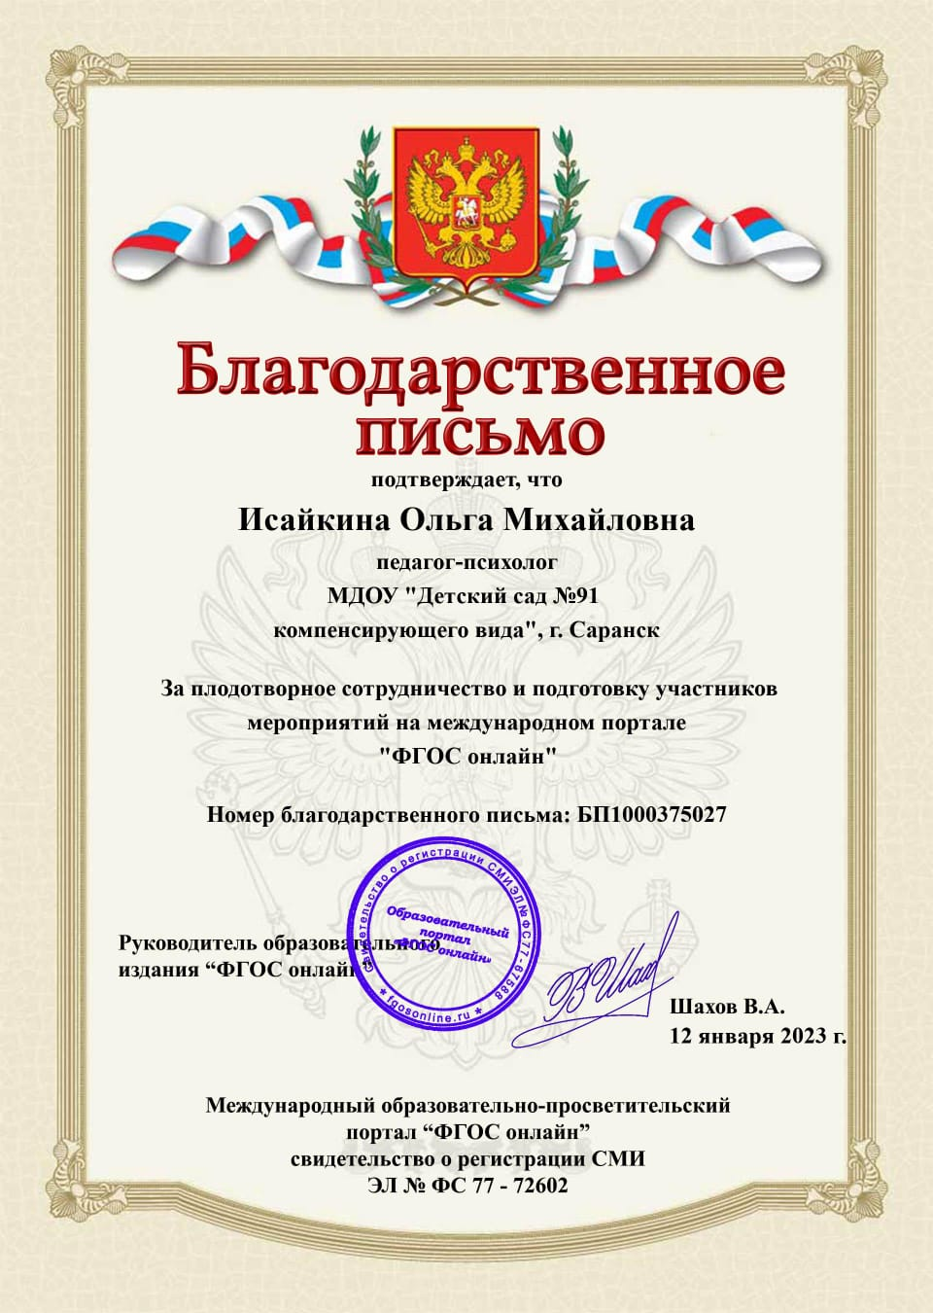
Награды и поощрения

